Slide 1
ИГРА: «МОЛОДОЕ ДАРОВАНИЕ»

Slide 2
КОМАНДА

Slide 3
КОМАНДА

Slide 4
«Что одному не под силу - легко коллективу!»
ИГРА ПРОХОДИТ ПОД ДЕВИЗОМ:

Slide 5
«КТО ЗНАЕТ, ТОТ И ОТВЕЧАЕТ»

Slide 6
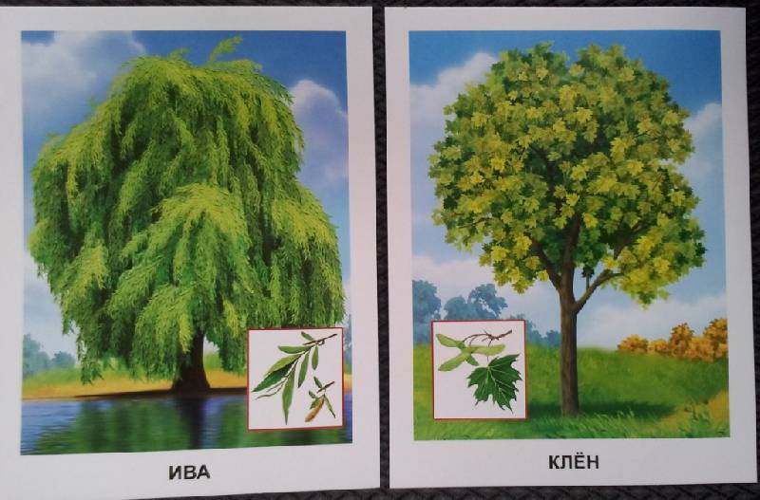

Slide 7
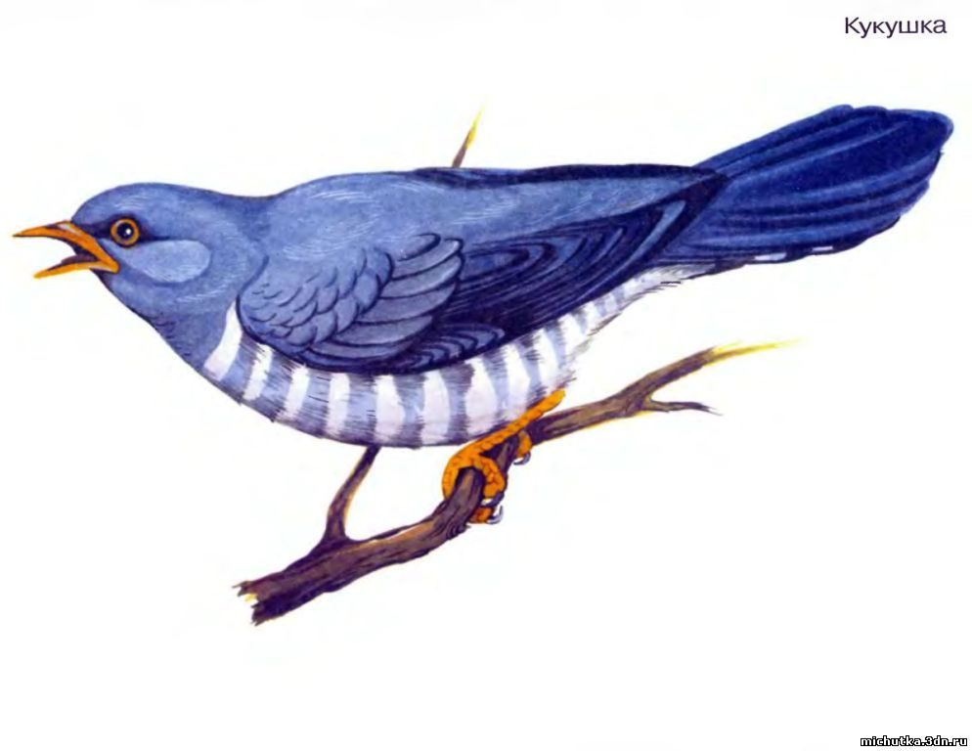
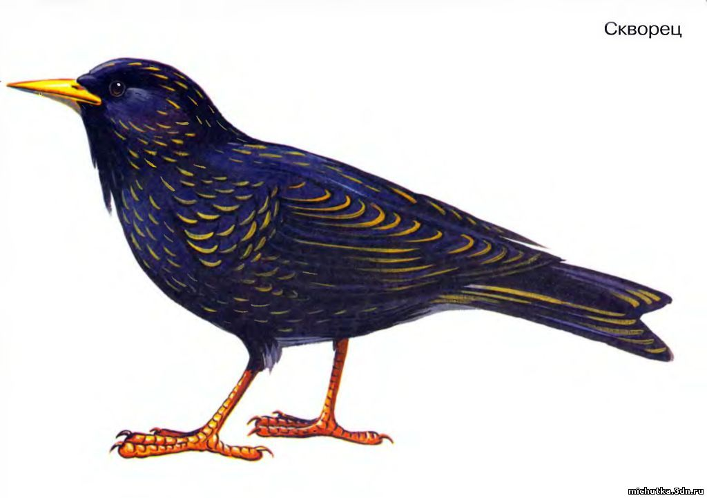

Slide 8
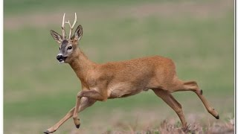
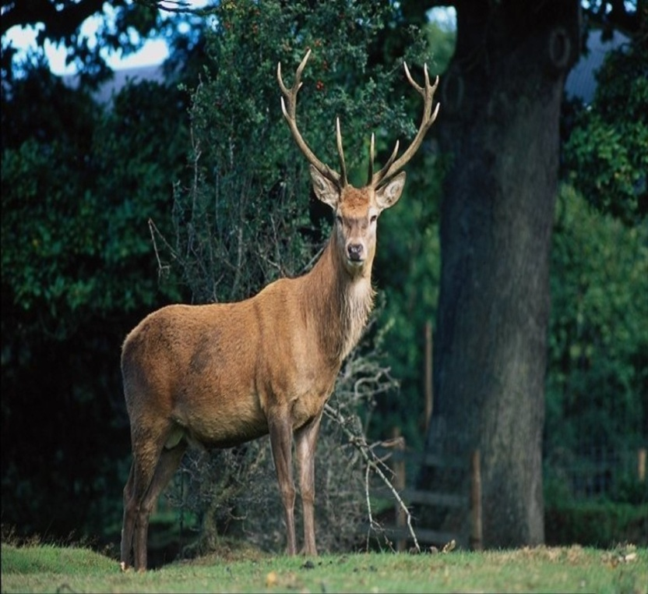

Slide 9
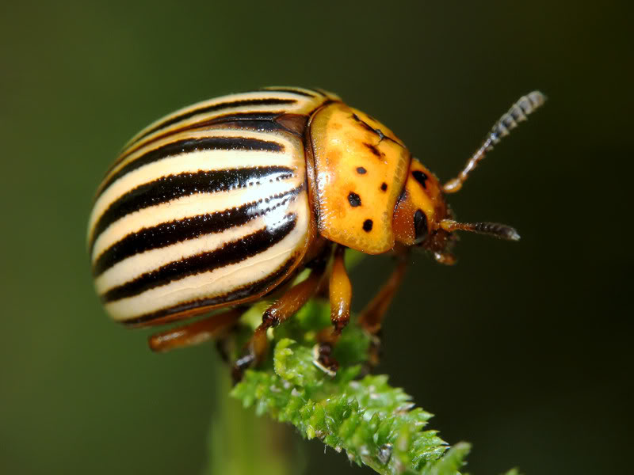
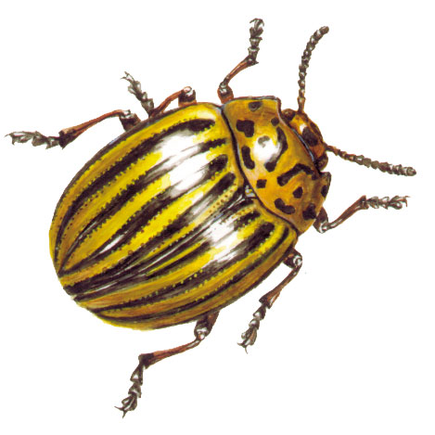
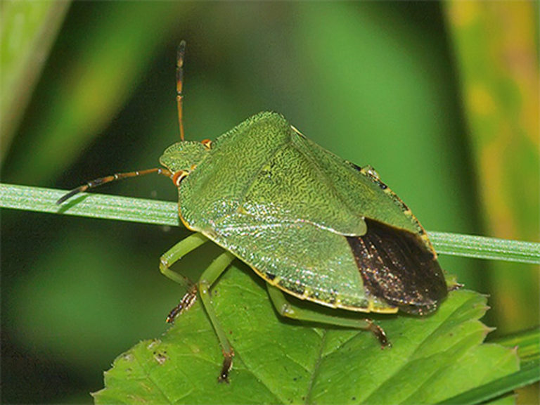
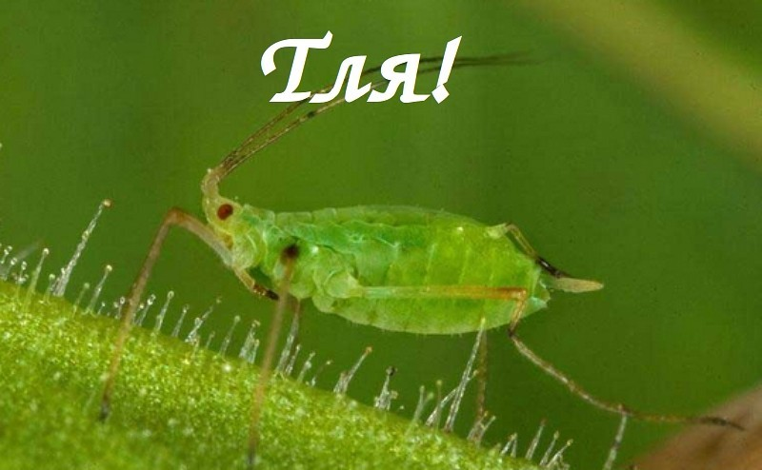

Slide 11
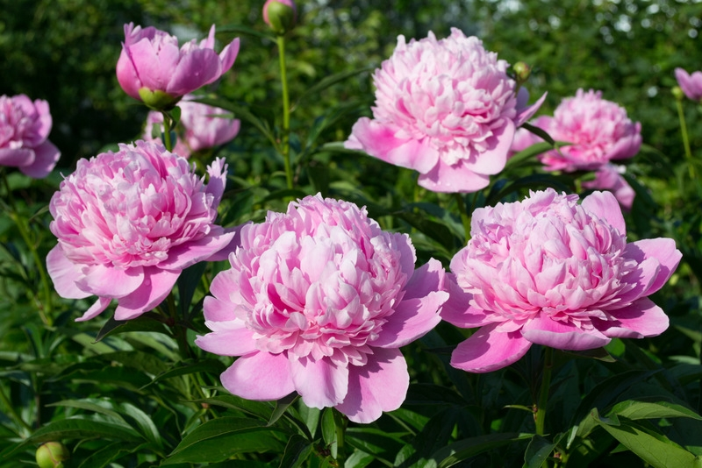

Slide 12
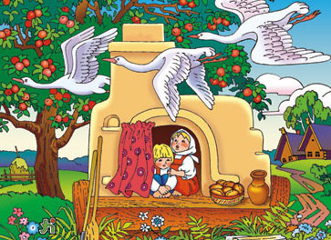
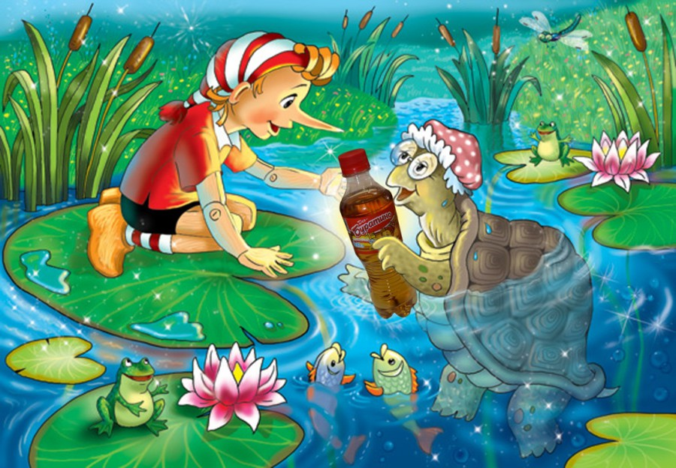
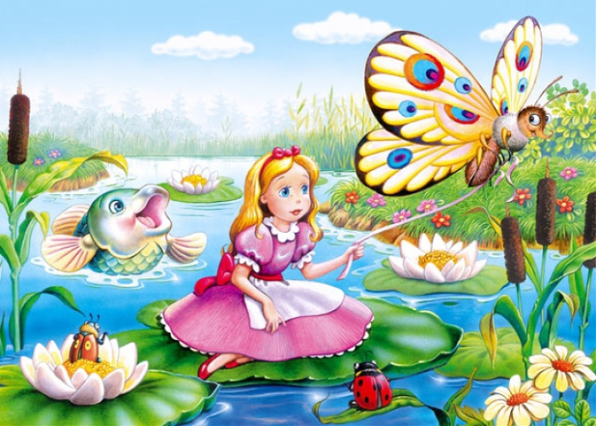
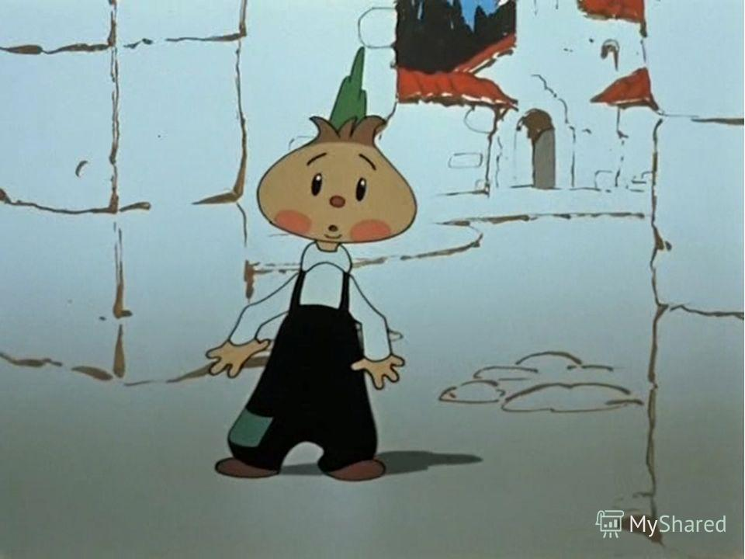
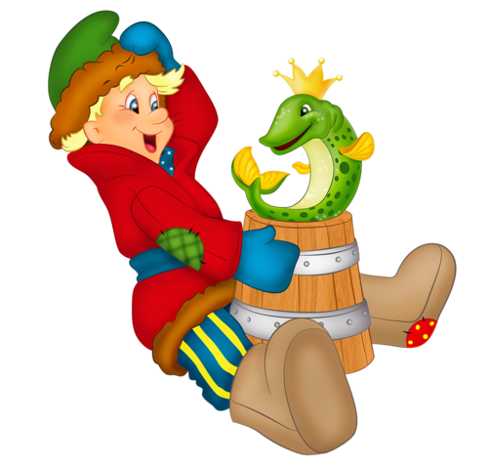
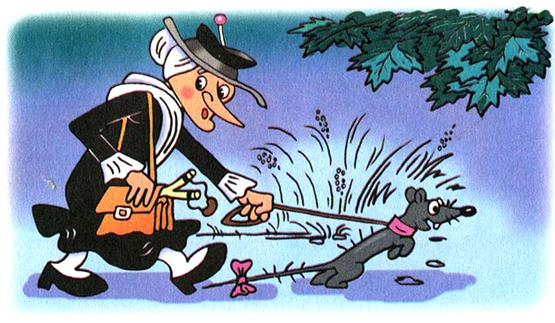
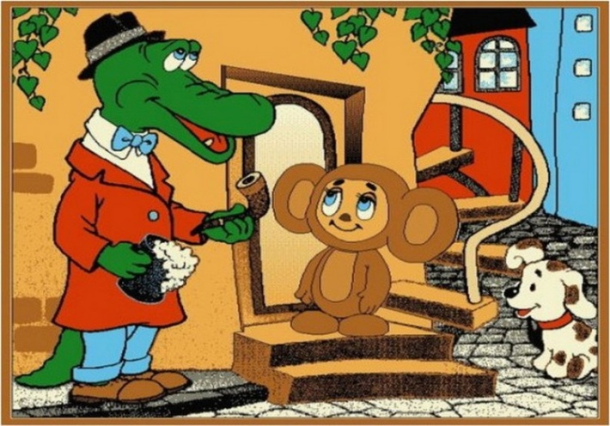
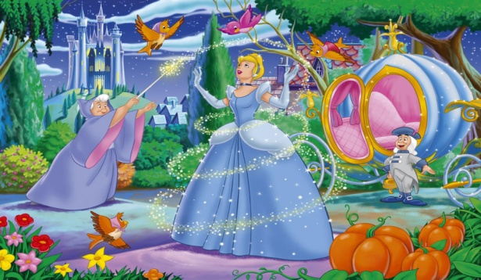
1 ЗАДАНИЕ «В ГОСТЯХ У СКАЗКИ»

Slide 14
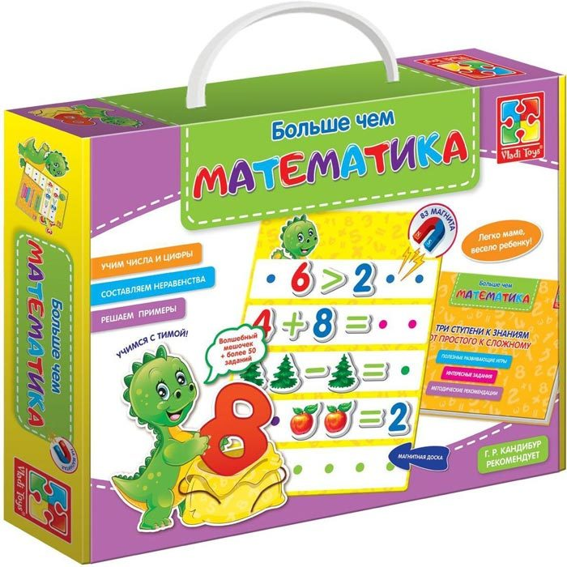
2задание. «Занимательные задачки в волшебной коробочке»

Slide 15
3 ЗАДАНИЕ.

Slide 16
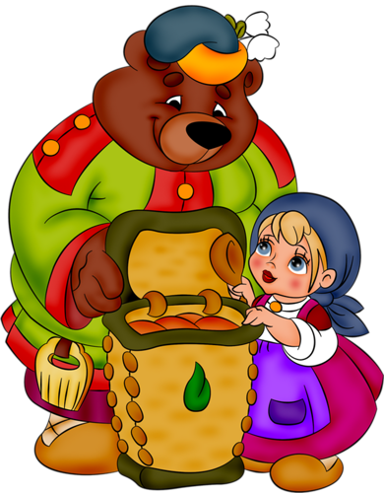
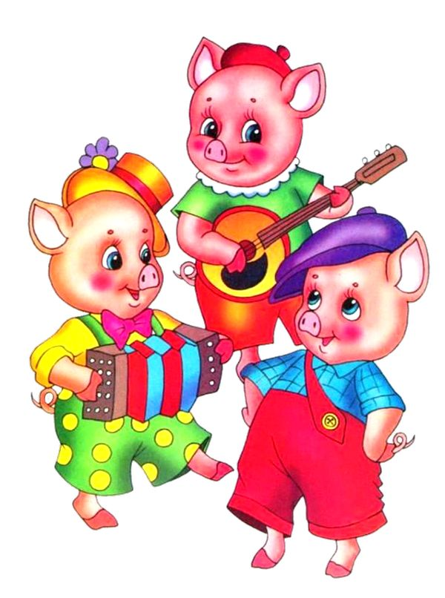
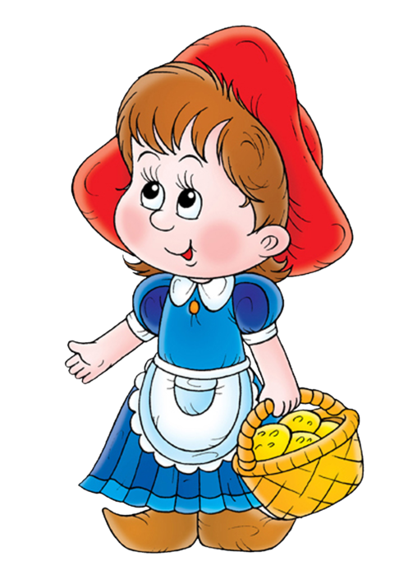
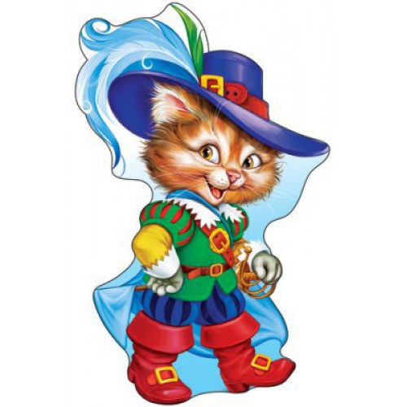

Slide 17
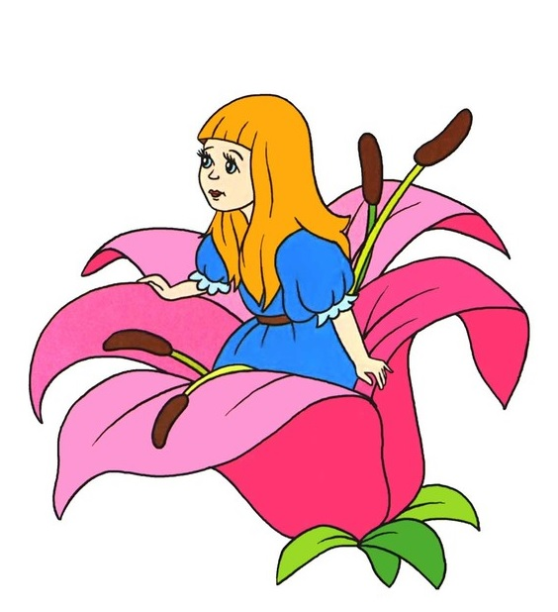
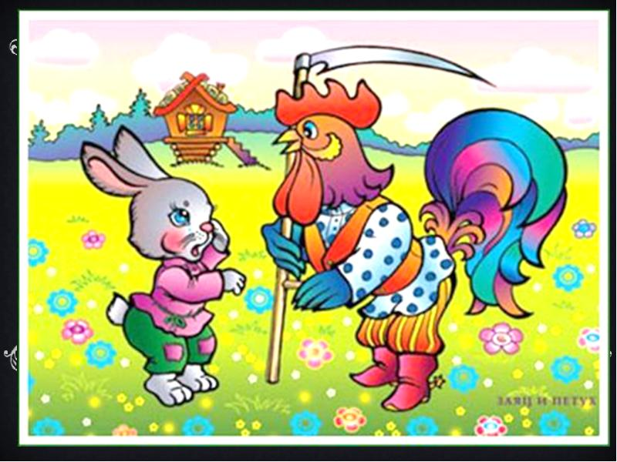
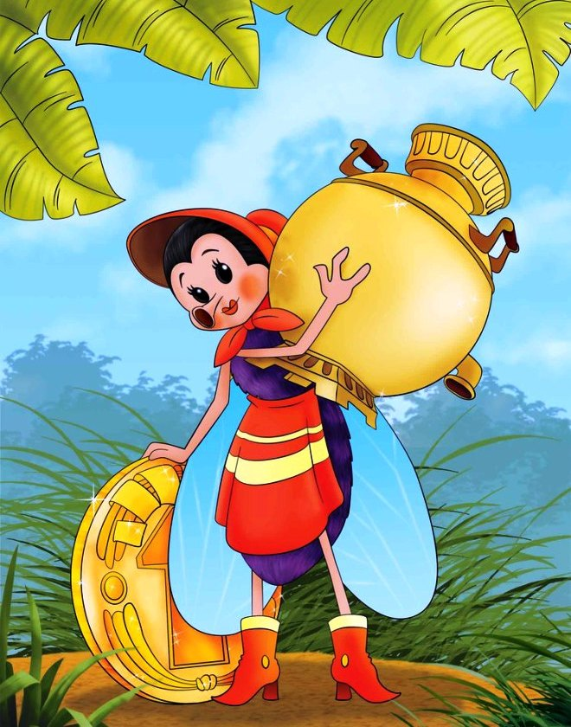
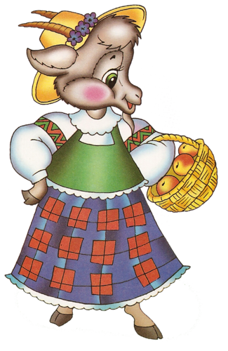

Slide 18
4 задание. «Умные фигуры»

Slide 19
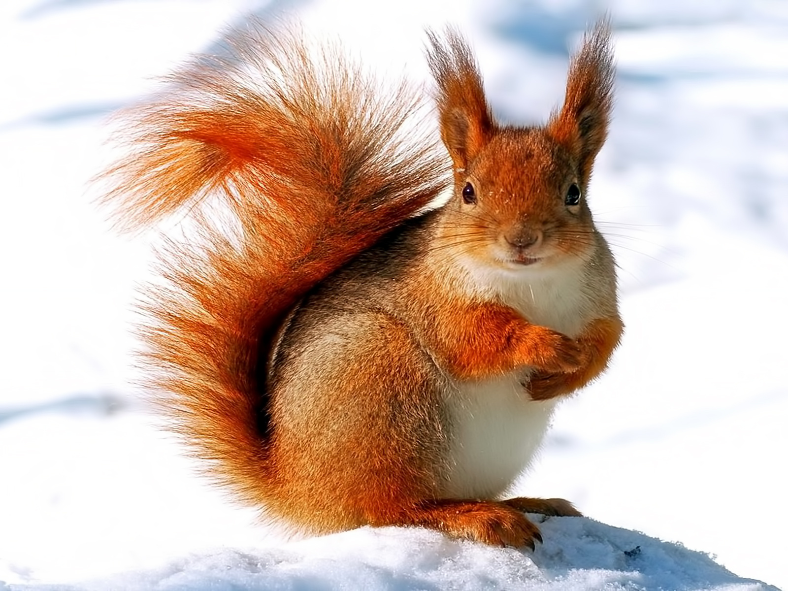
5задание. « Сказочная гостья»

Slide 20
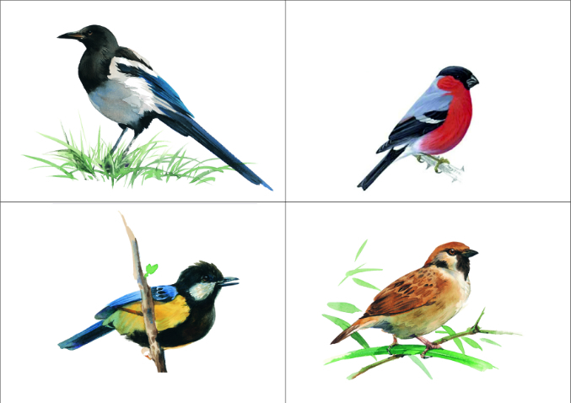
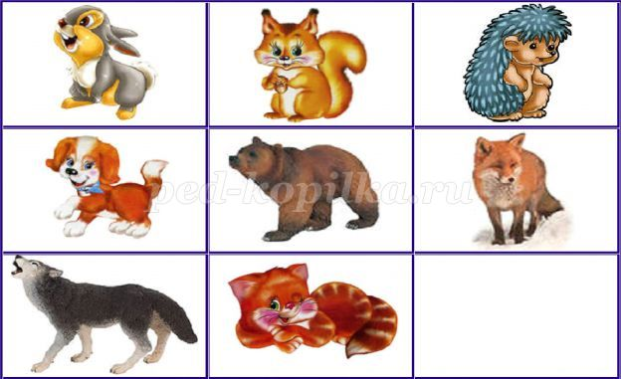
ИГРА
«ЗЕМЛЯ, ВОЗДУХ, ВОДА»

Slide 21
«Я веселая лиса, мне вцепилась в хвост оса. Я бедняжка, так вертелась, что на части разлетелась. Три сороки возле ели стали складывать меня. Между ними вспыхнул спор: «Получился мухомор!» Помогите, помогите, из частей меня сложите».
6 Задание: « СОБЕРИ ЛИСУ ИЗ ЧАСТЕЙ»

